Slide 1
LOCURI DE MUNCĂ SIGURE ȘI SĂNĂTOASE ÎN ERA DIGITALĂ
Campania „Locuri de muncă sigure și sănătoase” 2023-2025
Robotica avansată și sistemele de IA pentru automatizarea sarcinilor

Slide 2

Prezentare generală
Definirea sistemelor bazate pe IA
Taxonomie
Utilizări actuale și potențiale
Impactul asupra activităților și sarcinilor
Efectele asupra SSM
Studii de caz
Impactul pentru diferite niveluri și diferiți actori
Principalele concluzii

Slide 3


Definiție
Inteligența artificială (IA): sisteme cu comportament inteligent care analizează mediul înconjurător și acționează – cu un anumit grad de autonomie – pentru a atinge obiective specifice.
Numai pe bază de software
Asistenți vocali, motoare de căutare etc.
Încorporată în piese/componente mecanice
Roboți avansați, vehicule autonome, drone

Slide 4
Abordarea bazată pe sarcini a automatizării
Sarcinile sunt o unitate de analiză mai bună atunci când se analizează impactul potențialului de automatizare. Abordarea bazată pe sarcini permite o înțelegere mai nuanțată și mai detaliată a aspectelor specifice ale activității umane care pot fi automatizate mai ușor.
acordarea de sprijin terapeutic
analiza datelor din vânzări
cu manipulare fizică
cognitivă
(fără manipulare fizică)
asamblarea părților separate
ridicarea unui pacient
legată de obiect
legată de persoană
legată de informații
Notes:
Robotica avansată și sistemele bazate pe IA sunt, în majoritatea cazurilor, utilizate pentru a automatiza sarcini specifice și nu pentru a înlocui oamenii prin automatizarea locurilor de muncă.
Sursa: EU-OSHA (2022) Robotica avansată, inteligența artificială și automatizarea sarcinilor: definiții, utilizări, politici și strategii și securitatea și sănătatea în muncă, disponibil la adresa: https://osha.europa.eu/en/publications/advanced-robotics-artificial-intelligence-and-automation-tasks-definitions-uses-policies-and-strategies-and-occupational-safety-and-health

Slide 5
Taxonomie
Back-end
(software)
complexe,
care nu implică IA
care implică IA
Front-end
(dispozitiv)
cu manipulare/acțiune fizică:
robotică avansată
fără manipulare/acțiune fizică:
TIC inteligentă
Tip de sarcină
legată de informații
legată de persoană
legată de obiect
cognitivă
fizică
Caracteristicile sarcinii
este de rutină
nu este de rutină
(Semi)automatizarea
sarcinilor
asistență
înlocuire
Dimensiunea SSM
fizică și/sau psihosocială
organizațională
Notes:
Sursa: EU-OSHA (2022) Robotica avansată, inteligența artificială și automatizarea sarcinilor: definiții, utilizări, politici și strategii și securitatea și sănătatea în muncă, disponibil la adresa: https://osha.europa.eu/en/publications/advanced-robotics-artificial-intelligence-and-automation-tasks-definitions-uses-policies-and-strategies-and-occupational-safety-and-health

Slide 6
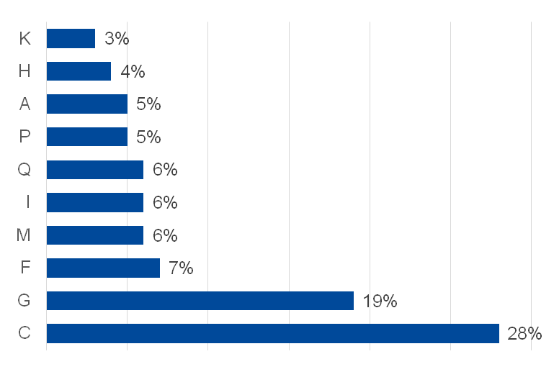
Robotică avansată în Europa
Sectoare cu interacțiune om-robot
Interacțiunea om-robot este întâlnită mai ales în sectorul producției
Activități financiare și de asigurări
Transport și depozitare
Agricultură, silvicultură și pescuit
Învățământ
Sănătate umană și asistență socială
Servicii de cazare și de alimentație
Activități profesionale, științifice și tehnice
Construcții
Comerț cu ridicata și cu amănuntul; reparații de autovehicule și motociclete
Industria prelucrătoare
0 %
5 %
10 %
15 %
20 %
25 %
30 %
Codul NACE (v. 2) al întreprinderilor cu HRI (interacțiune om-robot) potrivit ESENER 2019

Slide 7
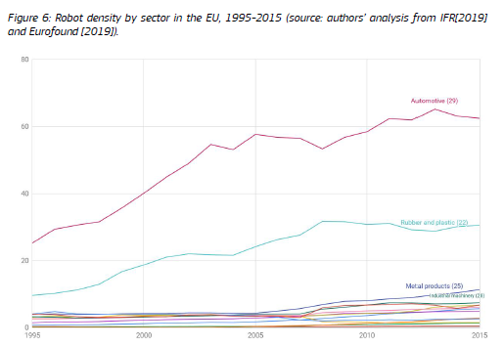
Robotică avansată în Europa
Sectoare cu interacțiune om-robot
În sectorul autovehiculelor, roboții predomină
Densitatea roboților pe sectoare în UE, în perioada 1995-2015 (sursa: analiza autorilor din IFR [2019] și Eurofound [2019])
Autovehicule (29)
Cauciuc și mase plastice (22)
Cauciuc și mase plastice (22)
Produse metalice (25)
Mașini industriale (28)

Slide 8
Automatizarea actuală și potențială a sarcinilor fizice
Exemple:
Activitățile din domeniul sănătății umane și al asistenței sociale includ roboți care livrează medicamente
În industria prelucrătoare, există roboți pentru asistență la ridicare și pentru curățenie
Vehiculele ghidate automat sunt frecvente în transport și depozitare
Roboții de inspecție sunt utili în sectorul construcțiilor
Activități în domeniul sănătății umane și asistenței sociale
Industria prelucrătoare
Altele
Transport și
depozitare
Construcții
Industria minieră și extractivă
Administrație publică și apărare
Notes:
Sursa: EU-OSHA (2022) Robotica avansată, inteligența artificială și automatizarea sarcinilor: definiții, utilizări, politici și strategii și securitatea și sănătatea în muncă, disponibil la adresa: https://osha.europa.eu/en/publications/advanced-robotics-artificial-intelligence-and-automation-tasks-definitions-uses-policies-and-strategies-and-occupational-safety-and-health

Slide 9
Automatizarea actuală și potențială a sarcinilor cognitive
Exemple:
Asistență didactică, formarea vocabularului bazată pe IA și sisteme de meditații inteligente în învățământ
Sisteme care pot sprijini deciziile de diagnosticare în sectorul științific
Roboți sociali în serviciile administrative și activitățile de sprijin
Activități în domeniul sănătății umane și asistenței sociale
Învățământ
Activități specializate, științifice și tehnice
Altele
Servicii administrative și activități de sprijin
Informare și comunicare
Alte activități
de servicii
Construcții
Industria prelucrătoare
Notes:
Sursa: EU-OSHA (2022) Robotica avansată, inteligența artificială și automatizarea sarcinilor: definiții, utilizări, politici și strategii și securitatea și sănătatea în muncă, disponibil la adresa: https://osha.europa.eu/en/publications/advanced-robotics-artificial-intelligence-and-automation-tasks-definitions-uses-policies-and-strategies-and-occupational-safety-and-health

Slide 10

Impactul automatizării asupra locurilor de muncă
Majoritatea locurilor de muncă afectate sunt influențate de competențe; acestea înlocuiesc o competență mai specializată, dar mai puțin complexă.
Sistemele robotice sunt utilizate în principal pentru a înlocui sarcinile manuale de rutină.
Aceste locuri de muncă care necesită un nivel mediu de competențe sunt mai ușor de automatizat, deoarece urmează proceduri repetitive și finite.
Notes:
Robotica avansată și inteligența artificială vor elimina probabil sarcini specifice, nu activități întregi.
Exemple de locuri de muncă care necesită un nivel mediu de competențe caracterizate de sarcini cognitive și fizice de rutină: industria prelucrătoare tradițională, servicii de transport, personal din birouri.

Slide 11



Impactul automatizării asupra sarcinilor fizice
Asistență fizică la ridicarea obiectelor sau a persoanelor
Sectoare precum asistența medicală, industria prelucrătoare și construcțiile
Reduce solicitarea fizică pentru lucrători
Transport
Oportunități în depozite, spitale și birouri
Curățarea spațiilor profesionale și de locuit
Roboții pentru curățenie sunt cei care se regăsesc cel mai frecvent în proprietățile private
Notes:
În ceea ce privește impactul pe care îl va avea tehnologia asupra sarcinilor fizice și cognitive, și, prin urmare, asupra activităților care implică aceste sarcini, observăm diferențe între domeniile de aplicare.
Cu toate acestea, sistemele robotice au un impact care este mai puțin specific locului de muncă și mai mult legat de sarcini.
Automatizarea în domeniul curățeniei afectează locurile de muncă în care curățarea suprafețelor este o sarcină secundară, dar și pe cele în care aceasta este o sarcină principală.

Slide 12


Impactul automatizării asupra sarcinilor cognitive
Diagnostic și tratament medical
IA analizează date și furnizează rezultate
Profesioniștii din domeniul sănătății iau decizia finală
Pe măsură ce tehnologia avansează, evaluarea devine mai puțin supravegheată
Prelucrarea limbajului și a textului
Crearea de conținut textual, producerea de discursuri sau traducerea
Notes:
Sectorul medical este descris frecvent ca fiind în pragul unei transformări majore datorită acestor tehnologii. Procesele bazate pe date în domeniul medical sunt în curs de automatizare, în timp ce sarcinile cognitive mai complexe, cum ar fi diagnosticarea și planul de tratament, sunt îndeplinite în continuare de profesioniști calificați în domeniul medical. Cu toate acestea, pe măsură ce tehnologia avansează, evaluarea acesteia devine mai puțin supravegheată. Unele dispozitive medicale, cum ar fi aparatele pentru monitorizarea tensiunii arteriale, pot deja să determine cu suficientă precizie valorile pacienților, astfel încât reevaluarea umană este necesară doar în situații excepționale.
Un alt sector care se confruntă cu perturbări considerabile este educația, unde IA poate automatiza o varietate de sarcini, cum ar fi formarea lingvistică de bază și pregătirea planurilor de lecție, venind în sprijinul cadrelor didactice astfel încât acestea să poată acorda mai mult timp sprijinului individual pentru studenți.

Slide 13

Efectele asupra SSM
Efecte fizice
Efecte psihosociale
Efectele organizaționale
Beneficii fizice
Riscuri fizice
Sănătatea fizică pe termen lung
Alocarea funcțiilor
Proiectarea sarcinii
Proiectarea interacțiunii
Exploatarea și supravegherea
Introducerea și gestionarea schimbărilor
Securitatea cibernetică
Nevoia de instruire
Notes:
Robotica avansată și sistemele bazate pe IA creează provocări și oportunități pentru SSM.
Aceste efecte pot fi clasificate ca fizice, psihosociale și organizaționale.

Slide 14
Factorii SSM și efectele sistemelor bazate pe IA
FRICĂ
STRES
SĂNĂTATE MINTALĂ PRECARĂ
PREVENIREA ACCIDENTELOR
PIERDEREA LOCULUI DE MUNCĂ
SECURITATE
CALITATEA COOPERĂRII
Oportunitățile includ reducerea volumului de muncă, prevenirea accidentelor, perfecționarea și recalificarea.
AUTONOMIE
Fizici
STRES
PROBLEME DE COMUNICARE
CONFLICTE
Psihosociali
PIERDEREA AUTONOMIEI
PIERDEREA SEMNIFICAȚIEI
DEPERSONALIZARE
STRUCTURA SOCIALĂ
SUPRAVEGHERE
Organizaționali
Riscurile sunt legate de toate categoriile și includ teama de pierdere a locului de muncă, autocenzura, erorile de automatizare și deprofesionalizarea.
NERESPECTAREA VIEȚII PRIVATE
AUTOCENZURĂ
TRANSFORMAREA LOCULUI DE MUNCĂ
ÎNCREDERE
- PERFECȚIONARE
- RECALIFICARE
REDUCEREA VOLUMULUI DE MUNCĂ
PERFORMANȚA
- DEPROFESIONALIZARE
DEPENDENȚA EXCESIVĂ
ERORI DE AUTOMATIZARE
UTILIZAREA NECORESPUNZĂTOARE
Oportunități
Riscuri
Notes:
Date bazate pe literatura de specialitate.
Efectele sistemelor bazate pe IA asupra SSM sunt împărțite în oportunități și riscuri.
Oportunitățile se referă mai mult la siguranță, structura socială, transformarea locurilor de muncă și încredere. De exemplu, sistemele bazate pe IA pot ajuta la prevenirea accidentelor în sectorul logisticii și al transporturilor, pot reduce volumul de muncă fizică și cognitivă al angajaților și pot permite lucrătorilor să dobândească noi competențe.
Riscurile apar în toate categoriile și sunt fizice, psihosociale și organizaționale. Printre acestea se numără nerespectarea vieții private din cauza supravegherii asigurate de sistemele de IA, teama de pierdere a locului de muncă, care poate duce, de asemenea, la stres și la o sănătate mintală precară, pierderea autonomiei, deprofesionalizarea, erorile de automatizare, dependența excesivă și utilizarea necorespunzătoare a sistemului.

Slide 15
Factorii SSM și efectele roboticii avansate
SPRIJIN SOCIAL
ATITUDINE POZITIVĂ
PREVENIREA AMS
SECURITATE
REDUCEREA PERICOLELOR
NEÎNCREDERE
ERORI DE AUTOMATIZARE
STAREA DE COMPLĂCERE
Reducerea volumului de muncă fizică și îmbunătățirea sănătății fizice sunt beneficiile cele mai des întâlnite. Oportunitățile includ, de asemenea, un flux de lucru pozitiv, motivare și perfecționare.
ALOCAREA FUNCȚIILOR
MODIFICAREA FIZICĂ A LOCULUI DE MUNCĂ
MOTIVAȚIE
SATISFACȚIE
Fizici
PARTICIPARE
Psihosociali
EPUIZAREA EMOȚIONALĂ
NERVOZITATE
IRITABILITATE
PROIECTAREA SARCINII
RESPINGEREA SISTEMULUI
PROCESUL DE INTRODUCERE
ACCEPTARE
FLUX DE LUCRU POZITIV
PROIECTAREA INTERACȚIUNII
Organizaționali
ANGAJAMENT SPORIT
Riscurile includ respingerea, neîncrederea și subutilizarea tehnologiei, stresul, deprofesionalizarea și epuizarea emoțională.
STRES
MONITORIZAREA PERCEPUTĂ
INCERTITUDINE
GESTIONAREA SCHIMBĂRILOR
INCERTITUDINE
EXPLOATAREA ȘI SUPRAVEGHEREA
SPRIJIN SOCIAL
ATITUDINE POZITIVĂ
FORMARE
TEAMA DE PIERDERE A LOCULUI DE MUNCĂ
SUBUTILIZAREA TEHNOLOGIEI
PERFECȚIONARE
Oportunități
DEPROFESIONALIZARE
UTILIZAREA NECORESPUNZĂTOARE
Riscuri
Notes:
Date bazate pe literatura de specialitate.
Automatizarea sarcinilor fizice îi ajută pe lucrători să evite vătămările de lungă durată cauzate de solicitări, îndepărtându-i de mediile de lucru periculoase, reducându-le volumul de muncă, eliminând expunerea la substanțe periculoase și evitând accidentele.
Alte oportunități oferite de robotica avansată includ un flux de lucru pozitiv, motivație și satisfacție la locul de muncă, angajament sporit și perfecționare.
Pe de altă parte, riscurile implică respingerea, neîncrederea și utilizarea necorespunzătoare a tehnologiei, incertitudinea cu privire la schimbările organizaționale, teama de pierderea locului de muncă, epuizarea emoțională și iritabilitatea față de proiectarea sarcinii.

Slide 16
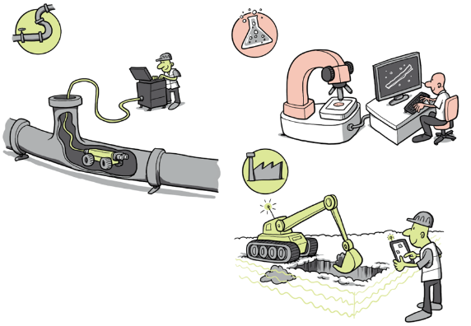
Reducerea decalajului dintre literatura de specialitate și practică
EU-OSHA a elaborat 16 studii de caz pentru a investiga punerea în practică a automatizării sarcinilor fizice și cognitive, concentrându-se asupra impactului asupra securității și sănătății în muncă.
Interviuri cu lucrători, responsabili de SSM, ingineri tehnici, consiliul lucrătorilor, conducere.

Slide 17
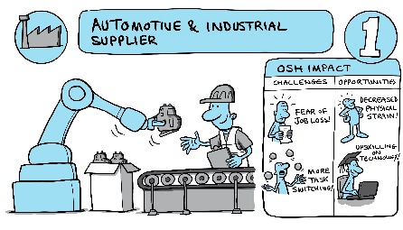
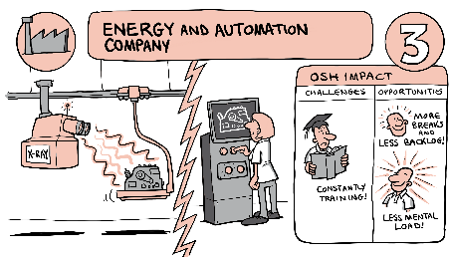
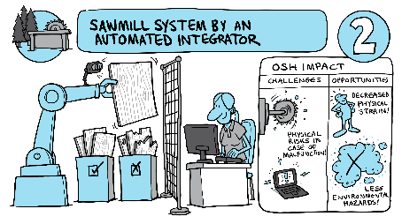
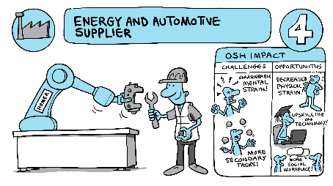
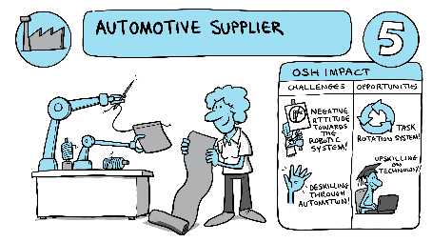
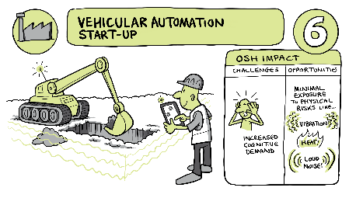
16 studii de caz privind automatizarea
FURNIZOR DE AUTOMOBILE ȘI INDUSTRIAL
SISTEM DE FABRICĂ DE CHERESTEA PRIN INTEGRATOR AUTOMATIZAT
SOCIETATE DE ENERGIE ȘI
AUTOMATIZARE
IMPACTUL ASUPRA SSM
IMPACTUL ASUPRA SSM
IMPACTUL ASUPRA SSM
PROVOCĂRI
OPORTUNITĂȚI
PROVOCĂRI
OPORTUNITĂȚI
PROVOCĂRI
OPORTUNITĂȚI
TEAMA DE
PIERDERE A
LOCULUI DE
MUNCĂ
REDUCEREA
SOLICITĂRII
FIZICE!
REDUCEREA
SOLICITĂRII
FIZICE!
MAI MULTE
PAUZE
ȘI
MAI PUȚINE
ÎNTÂRZIERI!
RECALIFICAREA
ÎN DOMENIUL
TEHNOLOGIEI!
RISCURI FIZICE
ÎN CAZ DE
FUNCȚIONARE
DEFECTUOASĂ!
MAI MULTE
SCHIMBĂRI
ALE
SARCINILOR!
FORMARE
CONTINUĂ!
MAI PUȚINE
PERICOLE
PENTRU MEDIU!
MAI PUȚINĂ
SOLICITARE
MINTALĂ!
FURNIZOR DE
ENERGIE ȘI AUTOMOBILE
FURNIZOR DE AUTOMOBILE
START-UP DE
AUTOMATIZARE A VEHICULELOR
IMPACTUL AUPRA SSM
IMPACTUL ASUPRA SSM
IMPACTUL ASUPRA SSM
IMPACTUL ASPRA SSM
PROVOCĂRI
OPORTUNITĂȚI
IMPACTUL ASUPRA SSM
PROVOCĂRI
OPORTUNITĂȚI
PROVOCĂRI
OPORTUNITĂȚI
SOLICITARE
MINTALĂ
NEFAVORABILĂ!
REDUCEREA
SOLICITĂRII
FIZICE!
ATITUDINE
NEGATIVĂ
FAȚĂ DE
SISTEMUL
ROBOTIC!
EXPUNEREA
MINIMĂ
LA RISCURI
FIZICE PRECUM...
SISTEMUL DE
ROTAȚIE A SARCINILOR!
RECALIFICAREA
ÎN DOMENIUL
TEHNOLOGIEI!
RECALIFICAREA
ÎN DOMENIUL
TEHNOLOGIEI!
VIBRAȚII
DEPROFESIONALIZAREA
PRIN AUTOMATIZARE!
CREȘTEREA
SOLICITĂRII
COGNITIVE
CĂLDURĂ MARE
MAI MULTE
SARCINI
SECUNDARE!
ZGOMOT
PUTERNIC
MAI MULTE
LOCURI DE
MUNCĂ
SOCIALE!
…
Notes:
Exemple de studii de caz

Slide 18
Efectele asupra SSM pe baza studiilor de caz
REDUCEREA SOLICITĂRII COGNITIVE
REDUCEREA MONOTONIEI
REDUCEREA VOLUMULUI DE MUNCĂ
REDUCEREA ACCIDENTELOR
PREVENIREA SOLICITĂRII/LEZIUNILOR PE TERMEN LUNG
SPAȚIU DE LUCRU ERGONOMIC
REDUCEREA TIMPULUI PETRECUT ÎN FAȚA ECRANULUI
SUPRASOLICITARE COGNITIVĂ
TEAMA DE PIERDERE A LOCULUI DE MUNCĂ
TEAMA DE VĂTĂMARE
SĂNĂTATEA MINTALĂ
Multe dintre oportunitățile observate în studiile de caz sunt legate de sănătatea mintală și fizică, ajutând lucrătorii să reducă volumul de muncă și să evite vătămările.
RISCURI FIZICE (REZIDUALE)
CONTROLAREA TIMPULUI
CONTROLAREA VOLUMULUI DE MUNCĂ
Fizici
SECURITATE ȘI SĂNĂTATE
AUTONOMIE
Psihosociali
NEÎNCREDERE
ATITUDINE NEGATIVĂ
ÎNCREDERE
SSM
GESTIONARE
Printre riscuri se numără teama de pierderea locului de muncă/stres, suprasolicitarea cognitivă, teama de a suferi vătămări, recalificarea, neîncrederea în tehnologie, schimbările demografice, printre altele.
PERFECȚIONARE
RECALIFICARE
VARIETATEA SARCINILOR
CONTROLAREA ACTIVITĂȚII
Organizaționali
EVALUAREA RISCURILOR
IMPREVIZIBILITATE
ACTIVITATE
TRANSFORMARE
SOCIAL
STRUCTURĂ
DEPROFESIONALIZARE
IMPREVIZIBILITATE
CONSOLIDAREA SARCINILOR
SCĂDEREA GRADULUI DE FINALIZARE A SARCINILOR
INCLUZIUNE
INTERACȚIUNEA SOCIALĂ
SCHIMBĂRILE DEMOGRAFICE
Oportunități
Riscuri

Slide 19
Concluzii privind SSM
Cele mai frecvente oportunități privind SSM: reducerea volumului de muncă fizică și îndepărtarea lucrătorilor din mediile periculoase.
Riscurile psihosociale devin din ce în ce mai relevante.
Toate organizațiile din studiile de caz intenționează să extindă utilizarea automatizării.
Notes:
Riscurile psihosociale legate de robotica avansată și de IA pot apărea ca urmare a utilizării necorespunzătoare a tehnologiei, a încrederii necorespunzătoare, a gradului scăzut de acceptare sau a erorilor de automatizare.
Educația este vitală, dar experiența directă din punerile în practică anterioare este la fel de importantă.
În multe cazuri, îmbunătățirea SSM a fost principala motivație pentru punerea în practică a sistemului.

Slide 20
Impactul pentru diferite niveluri și diferiți actori
niveluri și actori
Elaborarea
de politici
Gestionarea SSM
Lucrători
Inspecția muncii

Slide 21

Elaborarea de politici
Regulamentul privind echipamentele tehnice:
  Creșterea încrederii în tehnologiile digitale, inclusiv în inteligența artificială, în colaborarea om-robot etc.
  Instituirea unei supravegheri eficace a pieței
Legislația UE privind inteligența artificială
  Propusă pentru abordarea drepturilor fundamentale și a riscurilor de securitate pentru IA

Slide 22
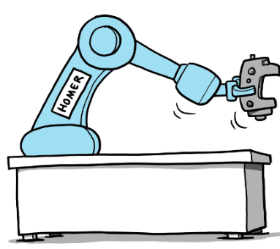
Provocările gestionării SSM
Noi provocări:
Erori (ascunse) ale sistemelor bazate pe IA
Securitatea cibernetică
Temerile și așteptările lucrătorilor
Tehnologiile în schimbare rapidă înseamnă puține cunoștințe despre impactul asupra SSM
Efecte organizaționale și sociale:
Depersonalizare
Mai puțină interacțiune socială
Presiune asupra performanței
(Ne)încrederea în automatizare
Deprofesionalizarea forței de muncă
Notes:
Unele întreprinderi organizează audituri etice pentru aplicațiile lor de IA

Slide 23
Gestionarea SSM
Consolidarea factorilor
determinanți
Reducerea obstacolelor
Lipsa de experiență cu tehnologia
Implicarea timpurie a lucrătorilor
Rezistența internă la schimbare
Schimbul de expertiză
Peisajul juridic
Abordare bazată pe controlul uman
Cazuri de utilizare la nivel european

Slide 24



Utilizarea sistemelor bazate pe IA pentru SSM
Monitorizarea proceselor
și a SSM
Sentimentul de a fi supravegheat
Sisteme cu detectare integrată a erorilor
Spații de lucru mai sigure
Sisteme cu autoînvățare
Incertitudinea cu privire la datele colectate
Creșterea prezenței camerelor de luat vederi
Ipoteze de bază
Comunicare clară cu privire la tipul, momentul, locul și scopul colectării datelor.
Notes:
Confidențialitatea datelor în sistemele bazate pe IA poate fi o chestiune foarte complexă.
Pentru a proteja drepturile lucrătorilor, responsabilii cu protecția datelor trebuie să redacteze coduri de conduită care să însoțească orice sistem de prelucrare a datelor sensibile, astfel cum se recomandă în Actul UE privind inteligența artificială.
De asemenea, întreprinderile trebuie să comunice ce tip de date prelucrează sistemul, dacă înregistrează date și de ce sunt necesare eventualele înregistrări.

Slide 25

Inspecția muncii
Procesul de inspecție a muncii este mai dificil
Politici pentru noile tehnologii
Ar putea fi necesare noi instrumente pentru inspectoratele de muncă

Slide 26

Principalele concluzii
Selecția atentă a sarcinilor pentru automatizare
Formarea și perfecționarea corespunzătoare a lucrătorilor
Informare, comunicare, transparență
Implicarea lucrătorilor pentru succesul introducerii tehnologiei
Considerente privind reglementarea și punerea în aplicare
Necesitatea unor instrumente cuprinzătoare de evaluare a riscurilor
Notes:
Alte concluzii:
Provocările și riscurile pot diferi foarte mult de la o aplicație la alta
Securitatea cibernetică trebuie luată în considerare, deoarece ar putea avea impact asupra SSM.
Modificări în gestionarea SSM

Slide 27


Informații suplimentare
Consultați toate informațiile aferente din domeniul prioritar „Automatizarea sarcinilor”:
https://healthy-workplaces.osha.europa.eu/en/about-topic/priority-area/worker-management-through-ai
Consultați toate publicațiile pe această temă:
https://osha.europa.eu/en/publications-priority-area/automation-tasks

Slide 28
Nici Agenția Europeană pentru Securitate și Sănătate în Muncă (EU-OSHA), nici o altă persoană care acționează în numele agenției nu este responsabilă de modul în care aceste informații ar putea fi utilizate.
© Agenția Europeană pentru Securitate și Sănătate în Muncă, 2024
Reproducerea este autorizată cu condiția menționării sursei.
Pentru utilizarea sau reproducerea în orice fel a fotografiilor sau a altor materiale pentru care EU-OSHA nu deține drepturile de autor, trebuie să se solicite acordul direct de la deținătorii drepturilor de autor.

